Slide 1
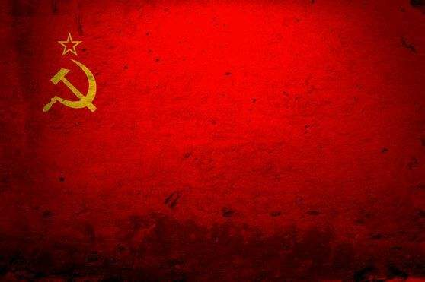
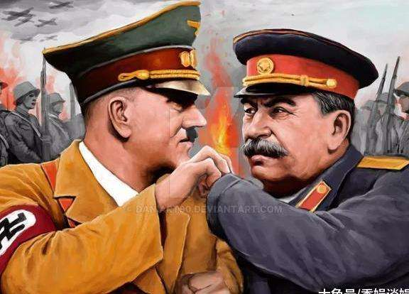
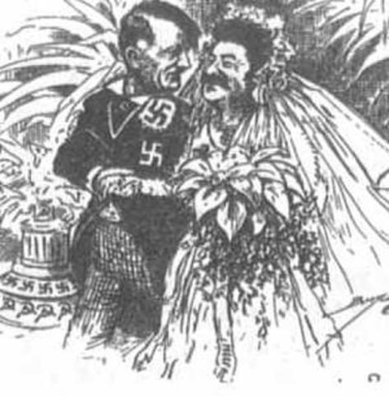
图一：荒唐的伴侣
图二：希特勒和斯大林
思考：从图一到图二，发生了什么使苏德由盟友变成敌人？

Slide 2
第二次世界大战
人教统编版九年级下册第四单元第15课

Slide 3
二战的背景
第二次世界大战
01
03
02
根本原因
其他原因
直接原因
帝国主义国家政治经济不平衡
1929—1933年经济大危机的影响
①绥靖政策加速了二战的爆发
②凡尔赛—华盛顿体系加深了各国之间的矛盾

Slide 4
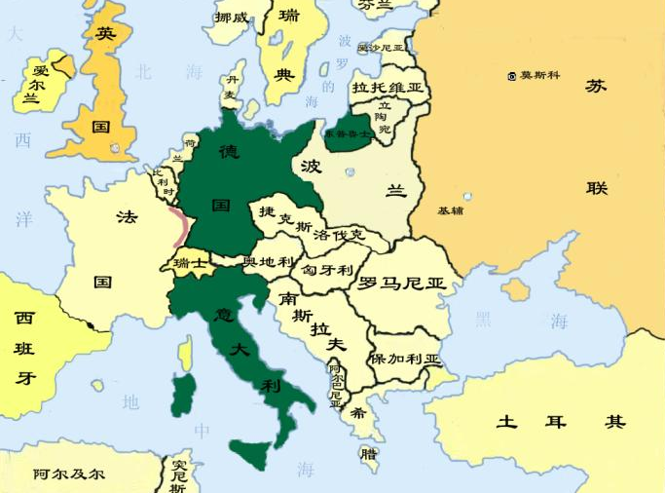
二战的过程
第二次世界大战
一、二战全面爆发——德国闪击波兰
1939年9月
德国闪击波兰
（白色方案）
英法宣而不战
“西线无战事”
波兰覆亡
知识链接：闪电战
二战中德国常用战术，充分利用飞机、坦克和机械化部队的快捷优势，以突袭方式，不宣而战，快速切割敌军主力制敌取胜。

Slide 5
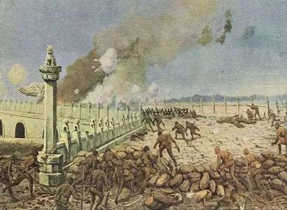
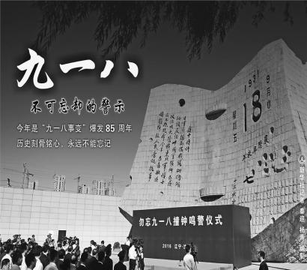
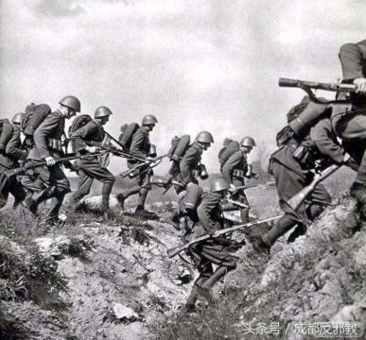
二战的过程
第二次世界大战
为什么是“全面爆发”而不是“开始”？
九一八事变
慕尼黑阴谋
1931年9月18日
日军攻陷沈阳
揭开了二战的序幕
1938年
德国吞并捷克斯洛伐克和奥地利
七七事变
1937年7月7日
日本炮轰宛平城卢沟桥
日军全面侵华的开始

Slide 6
二战的过程
第二次世界大战
一、二战全面爆发——欧陆沦陷
马奇诺防线
法国
挪威
39天
比利时
23天
丹麦
荷兰
18天
5天
4
小时

Slide 7
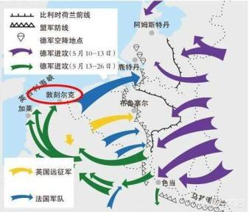
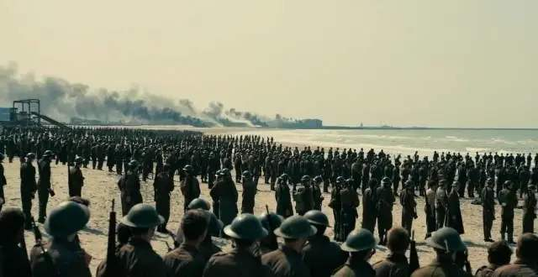
二战的过程
第二次世界大战
一、二战全面爆发——敦刻尔克大撤退
1940年，德军将英法军队追逼到海边，英法经苦战才把近34万士兵撤回英国，史称“敦刻尔克大撤退”，为后来诺曼底登陆反攻德军保存了有生力量。

Slide 8
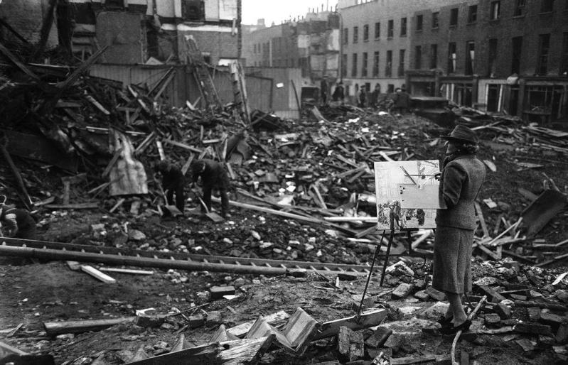
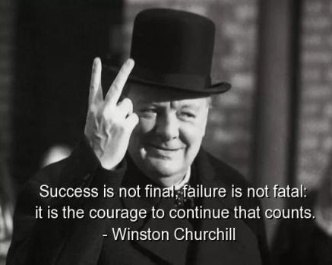
二战的过程
第二次世界大战
一、二战全面爆发——不列颠空战
Never Never Never
Surrender !
英国首相丘吉尔
德军曾连续3个多月轰炸英国，共出动飞机4.6万多架次，投弹量约6万吨。英国居民死伤8.6万多人，建筑物被毁100多万栋，但德国始终未能达到迫使英投降目的，英国取得“不列颠空战”的胜利，极大地消耗德军。
“ V”字手势到今天都是成功、胜利的象征……

Slide 9
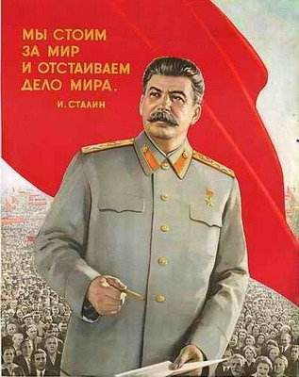
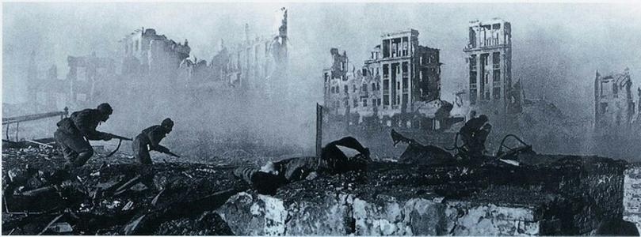
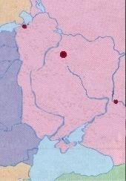
二战的过程
第二次世界大战
二、规模进一步扩大——苏德战争爆发
莫斯科保卫战
芬 兰
列宁格勒
1941年6月，德国撕毁《苏德互不侵犯条约》，集中庞大兵力兵分三路，发动了对苏联的闪电战。德军逼近莫斯科，苏军顽强反击，毙敌30余万人，取得莫斯科保卫战
的胜利，打破德军不可战胜的神话，宣告了德国闪电战的破产。
苏 联
莫斯科
波
兰
斯大林格勒
巴巴罗萨计划
斯大林在红场发表演说，号召军民
以钢铁般意志阻止德国侵略

Slide 10
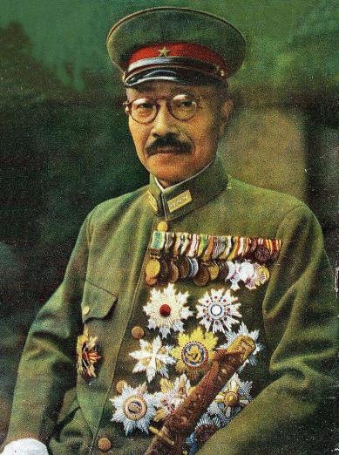
二战的过程
第二次世界大战
三、二战规模最大——太平洋战争爆发
亚 洲各 国
1940年
确 立
“大东亚共容圈”计划
增 加 援 助
严重损害了英美
这一地区的利益
日本此时除了战争，没有其他选择。
——日本首相 东条英机
禁运、封锁贸易

Slide 11
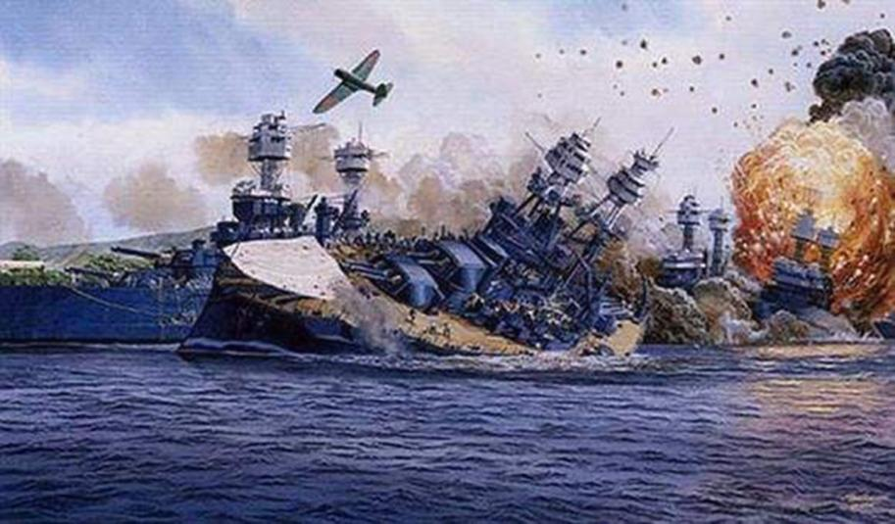
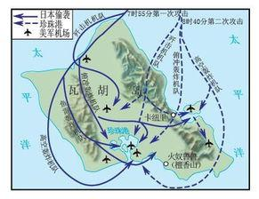
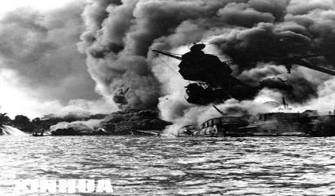
二战的过程
第二次世界大战
三、二战规模最大——太平洋战争爆发
日本偷袭珍珠港
1941年12月7日，日军偷袭位于珍珠港的美国海军基地。日本仅仅付出极小代价，取得绝对海空优势。美国仓促应战，8艘战舰无一幸免，其它舰只10艘被毁，3500名美军丧生，美军损失惨重，太平洋舰队暂时失去作战能力。
主力舰“亚利桑那”号被击中沉没

Slide 12
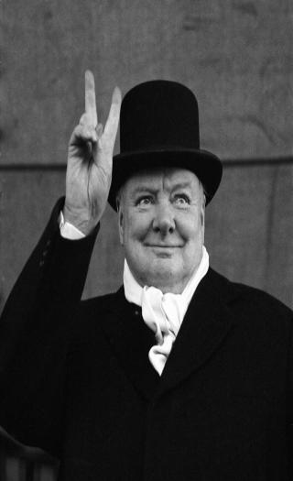
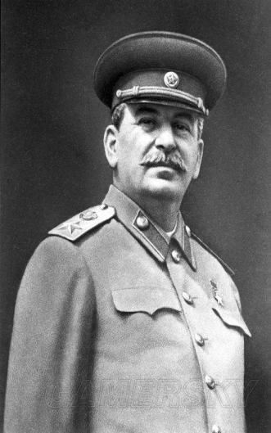
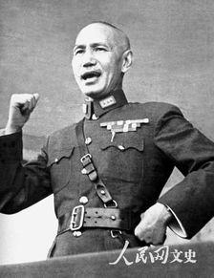
二战的过程
第二次世界大战
三、二战规模最大——太平洋战争爆发
“珍珠港事件”极大地激发了美国人民的爱国热情。12月8日，美国国会全票通过对日宣战，英国、中国、加拿大、澳大利亚对日宣战。至此，全世界约4/5的人口卷入二战，战争的范围达到了真正的世界规模。

Slide 13
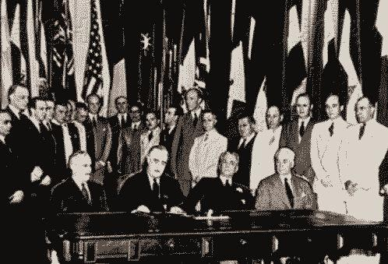
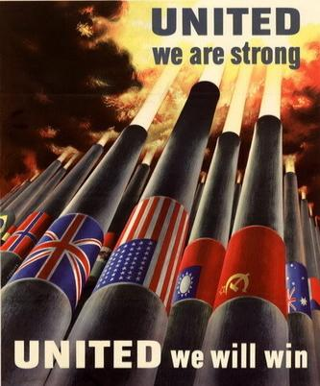
二战的过程
第二次世界大战
四、联合——反法西斯联盟建立
为什么二战初期法西斯国家能节节胜利？
被侵略国家如何才能扭转战局呢？
1942年1月，美、英、苏、中等26国签署《联合国家宣言》，标志着世界反法西斯联盟正式形成。

Slide 14
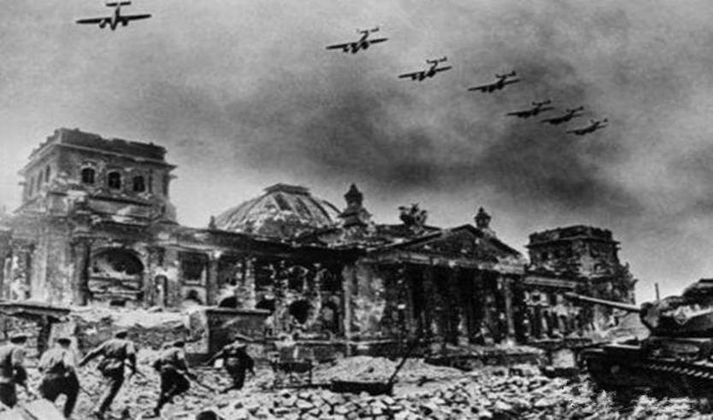
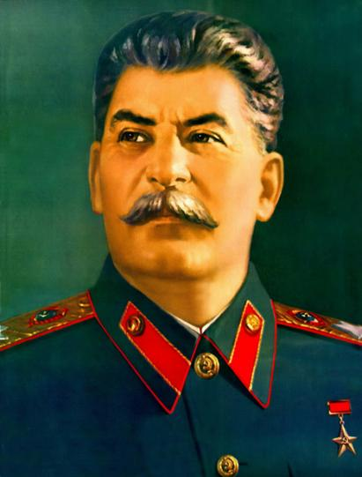
二战的过程
第二次世界大战
五、转折点——斯大林格勒会战（苏德战场）
1942年6月，德国集中兵力进攻苏联战略重镇斯大林格勒。单是空袭就先后出动了飞机10万架次，投掷炸弹100多万枚，把市中心炸成了废墟。
决不后退一步！谁若是将这片神圣的领土让给敌人，那便是莫大的耻辱！
——斯大林向苏军下达死命令

Slide 15
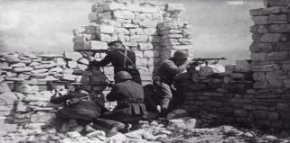
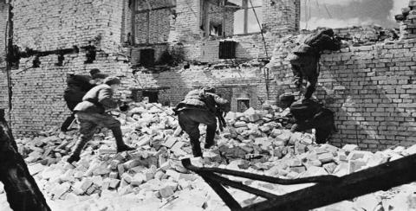
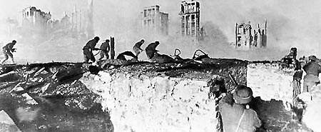
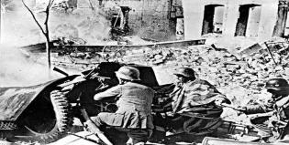
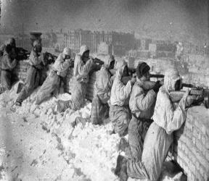
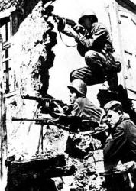
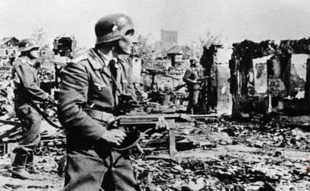
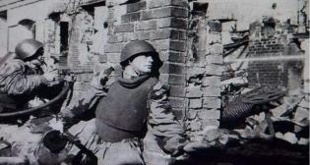
二战的过程
第二次世界大战
五、转折点——斯大林格勒会战（苏德战场）
在持续200天的斯大林格勒战役过程中，法西斯共损失150万人，3500辆坦克和强击火炮，1.2万门大炮和迫击炮，3000架飞机。德军元气大伤，由战略进攻转为防御，苏军夺取了战略主动权。

Slide 16
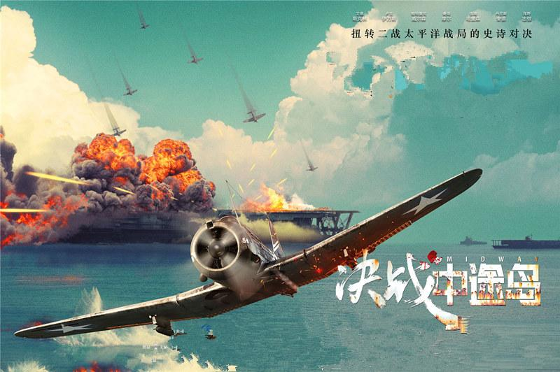
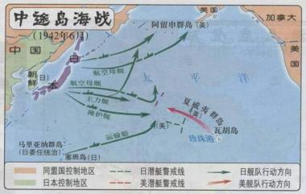
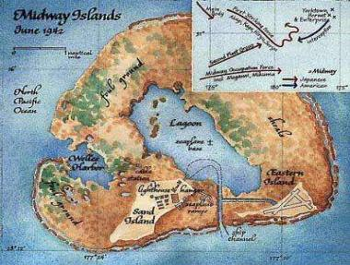
二战的过程
第二次世界大战
五、转折点——中途岛战役（太平洋战场）
1942年6月，美国情报人员破译了日军的电报密码，预先做好伏击，轰炸日本的舰队。战斗持续了1天，摧毁日本4艘航空母舰和300多架飞机，日本联合舰队再也不能发动大规模进攻，失去了太平洋的制海权。
中途岛

Slide 17
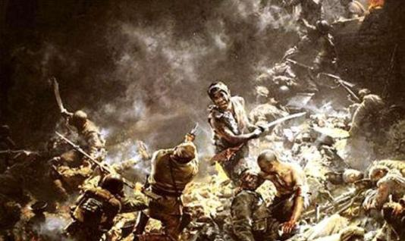
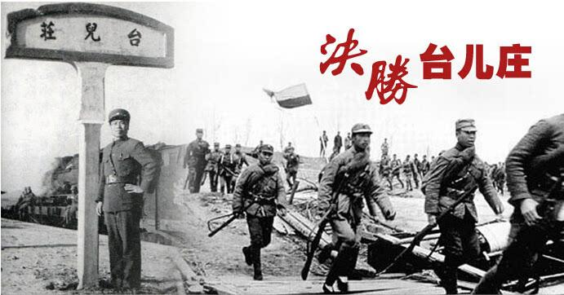
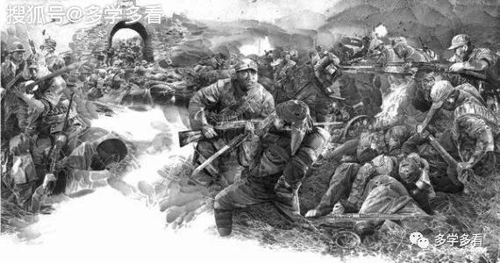
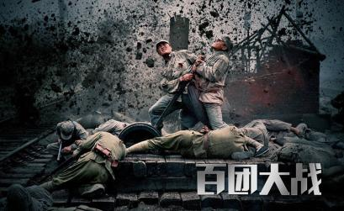
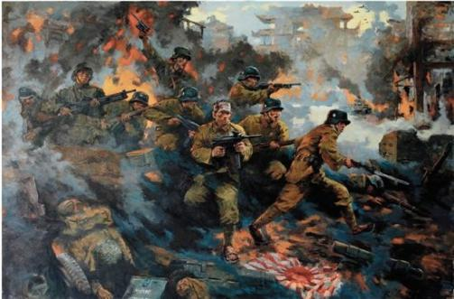
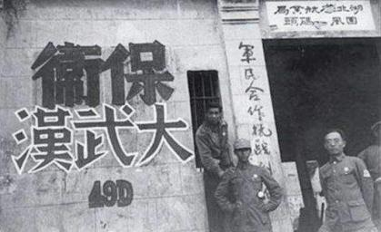
二战的过程
第二次世界大战
六、东方主战场——中国战场持久抗战
1944年豫湘桂战役
1940年百团大战
1938年台儿庄战役
1938年平型关战役
以国民党为主体的正面战场和以共产党为主体的敌后战场，相互支持和配合。中国牵制着大部分日本陆军，为世界反法西斯战争的胜利作出了巨大贡献，是世界反法西斯战争的东方主战场。
1939年长沙会战
1938年武汉会战

Slide 18
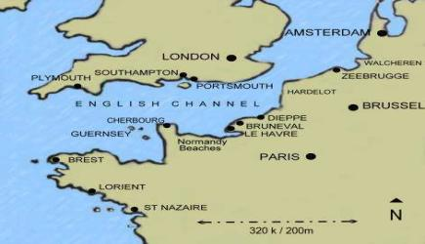
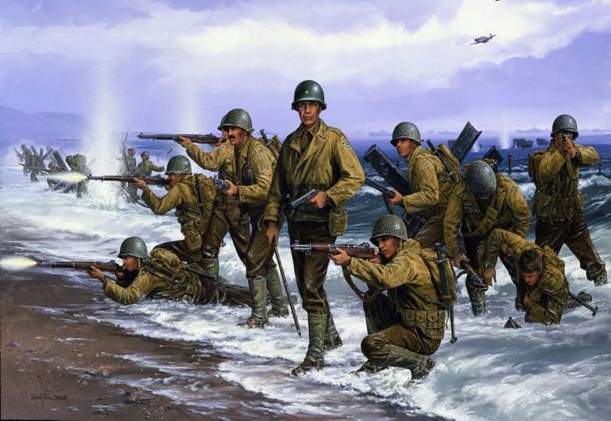
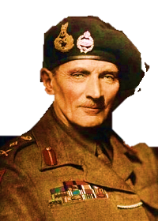
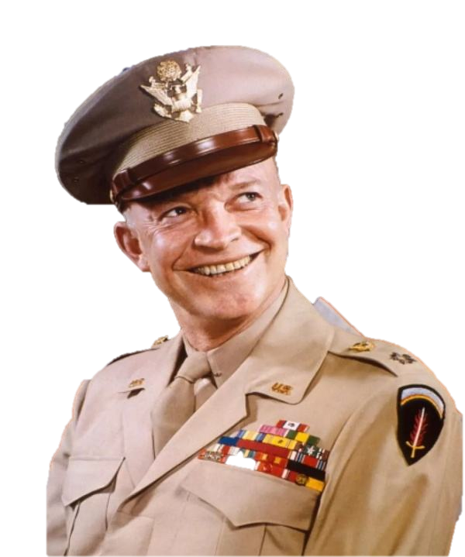
二战的过程
第二次世界大战
六、二战反攻——诺曼底登陆
英国
英吉利海峡
诺曼底
法国
1944年6月，英美盟军成功登陆法国诺曼底，开辟了欧洲第二战场，德国陷入东西两个战场的夹击之中。
美军五星上将
艾森豪威尔
英军元帅
蒙哥马利

Slide 19
二战的过程
第二次世界大战
六、二战反攻——诺曼底登陆
第二战场
苏德
战场

Slide 20
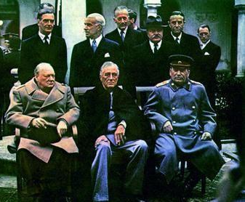
二战的过程
第二次世界大战
七、二战协调——雅尔塔会议（1945年2月）
内容：
◆消灭德国法西斯，战后分区占领
◆决定建立联合国
◆苏联承诺在德国投降三个月内参加对日作战
如何评价雅尔塔会议（积+消）
大国强权政治
①积极：进一步协调行动，加速了反法西斯的胜利。
②消极：形成二战后美苏争霸的新格局（雅尔塔体系）

Slide 21
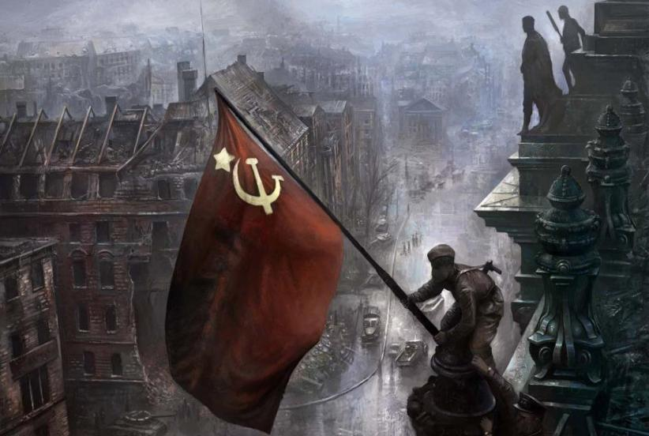
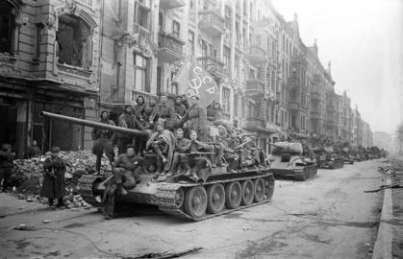
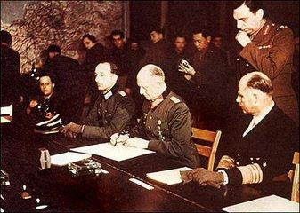
二战的过程
第二次世界大战
八、欧洲战场结束——柏林战役
1945年4月，苏军集中主力包围柏林进过10多天的激烈战斗，苏军攻入德国国会大厦，希特勒见大势已去，自杀身亡。5月8日，德国正式签署无条件投降书，欧洲战场结束。

Slide 22
二战的过程
第二次世界大战
八、二战结束——日本投降
1945年8月15日，日本宣布无条件投降。9月2日，举行了日本向盟国投降签字仪式，宣告世界反法西斯战争和中国抗日战争结束。9月3日定为中国抗日战争胜利的纪念日。
原子弹在长崎爆炸
广岛横尸遍野

Slide 23
二战的过程
第二次世界大战
九、对比提升——一战与二战
战争名称 | 第一次世界大战 | 第二次世界大战
根本原因 | 帝国主义政治经济发展不平衡的加剧
起止时间 | 1914-1918年 | 1939-1945年（全面爆发）
交战双方 | 同盟国、协约国 | 轴心国、反法西斯联盟
主要战役 | 凡尔登战役 | 莫斯科保卫战、斯大林格勒战役(转折点)、诺曼底登陆
性质 | 非正义的帝国主义战争 | 正义的世界人民的反法西斯战争
结果 | 以同盟国的失败而告终 | 世界人民取得了反法西斯战争的胜利
我无法知道第三次世界大战会有什么武器登场，但第四次世界大战中人们肯定用的是木棍和石块。 ——阿尔伯特·爱因斯坦

Slide 24
二战的过程
第二次世界大战
十、总结归纳——二战全过程
序幕
九一八
事变
扩大
苏德战争
联合
《联合国家宣言》
反攻
诺曼底
登陆
欧洲战事结束
德国投降
1939年
1941.12
1942
1945.2
1945.9
1931年
1941.6
1942.1
1944
1945.5
转折
斯大林格勒战役
协调
雅尔塔
会议
全面爆发
德国闪击波兰
最大规模
日本偷袭珍珠港
二战结束
日本投降
二战性质：正义的反法西斯战争。
二战胜利根本原因：世界反法西斯联盟统一战线的建立。

